Slide 1
ΔΙΑΔΙΚΤΥΟ και ΠΑΓΚΟΣΜΙΟΣ ΙΣΤΟΣ

Slide 2
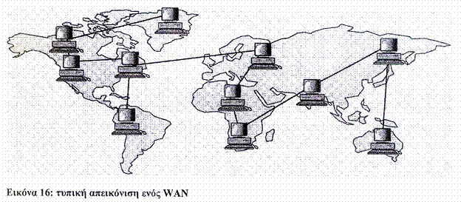
Δίκτυο υπολογιστών
Ένα σύνολο υπολογιστών συνδεδεμένων μεταξύ τους ενσύρματα ή ασύρματα, με σκοπό
Την ανταλλαγή πληροφοριών
Την κοινή χρήση συσκευών
Τοπικό δίκτυο | Δίκτυο Ευρείας ζώνης

Slide 3
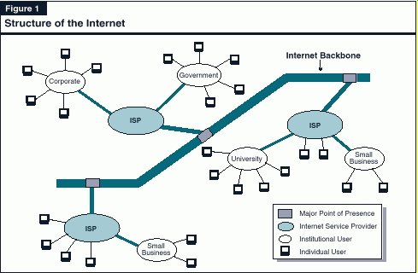
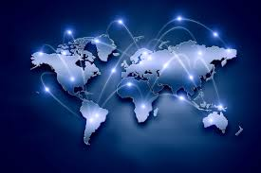
Διαδίκτυο - Internet
Διασύνδεση Δικτύων Ιnternational Network
Eίναι ένα διεθνές δίκτυο δικτύων (δε συνδέει μεμονωμένους υπολογιστές αλλά ολοκληρωμένα δίκτυα)
Eίναι ανεξάρτητο από το είδος των υπολογιστών
Aναπτύχθηκε με στόχο την επίτευξη ενός οικονομικού αλλά και ενιαίου τρόπου επικοινωνίας μεταξύ των συστημάτων που το αποτελούν

Slide 4
Ο κάθε χρήστης, αποκτά πρόσβαση στο Διαδίκτυο για να χρησιμοποιήσει τις υπηρεσίες που προσφέρει …………

Slide 5
Υπηρεσίες Διαδικτύου
Ηλεκτρονικό ταχυδρομείο (e-mail)
Μεταφορά αρχείων (ftp - File Transer Protocol)
Ομάδες ειδήσεων (news groups) μια ηλεκτρονική εκδοχή των πινάκων ανακοινώσεων
Ανοικτή συνομιλία (IRC Internet Relay Chat)
Προσπέλαση σε απομακρυσμένα συστήματα (telnet)
Αλλά αυτή που χρησιμοποιείται πιο πολύ
………………….

Slide 6
Παγκόσμιος Ιστός

Slide 7
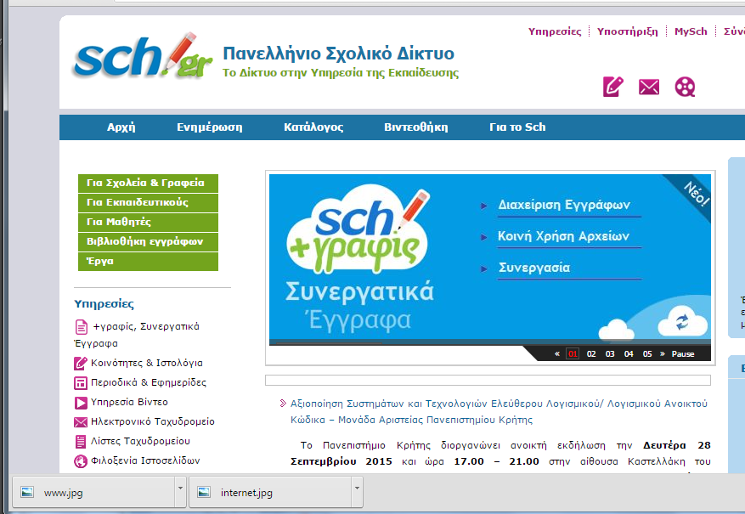

Slide 8
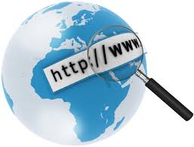
Παγκόσμιος Ιστός WWW (World Wide Web)
Αποτελεί μια τεράστια συλλογή πληροφοριών αποθηκευμένων σε διάφορες μορφές (κείμενο, εικόνα, ήχος, κινούμενη εικόνα κ.λ.π)
Διασυνδέει πληροφορίες αποθηκευμένες σε εκατομμύρια υπολογιστές του Διαδικτύου.
Παρέχει στους χρήστες ένα γραφικό και εύκολο στη χρήση περιβάλλον για την αναζήτηση και ανεύρεση πληροφοριών στο Διαδίκτυο.

Slide 9
Πως οργανώνονται οι πληροφορίες στον ιστό??

Slide 10
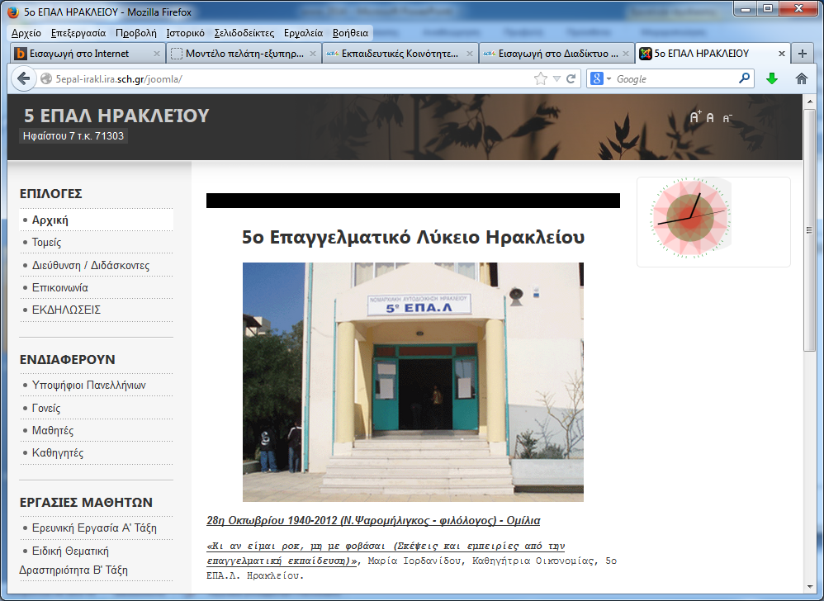
Ιστοσελίδες
Οι πληροφορίες στον Ιστό είναι οργανωμένες σε ηλεκτρονικές σελίδες που ονομάζονται
Ιστοσελίδες (Web pages)
Μια ιστοσελίδα μπορεί να περιλαμβάνει
κείμενο
εικόνα
ήχο
κινούμενα σχέδια
Video
και σημεία σύνδεσης

Slide 11
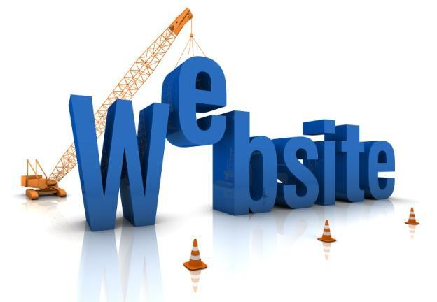
Ιστότοπος Τοποθεσία ιστού
Είναι μία συλλογή ιστοσελίδων που είναι οργανωμένες και συνδεδεμένες με συστηματικό τρόπο.
Οι ιστοσελίδες μιας τοποθεσίας ξεκινούν πάντα από μια κεντρική σελίδα (home page)
Είναι αποθηκευμένες σε ένα εξυπηρετητή ιστού web server

Slide 12
Το μάθημά μας Σχεδιασμός και Ανάπτυξη Ιστοτόπων Πως διαμορφώνονται όμως οι ιστοσελίδες των ιστοτόπων??

Slide 13
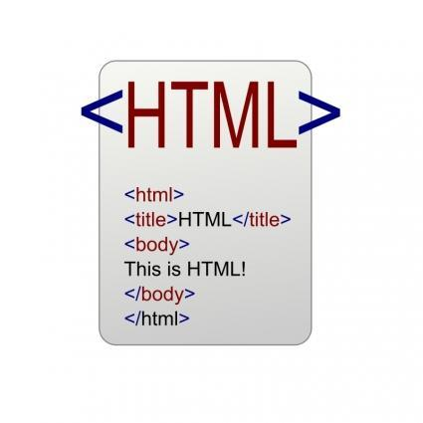
HTML
Η ανάπτυξη ιστοσελίδων γίνεται με τη γλώσσα ΗΤΜL.
H ΗΤΜL δεν είναι γλώσσα προγραμματισμού αλλά ένας τρόπος με τον οποίο περιγράφουμε τη μορφοποίηση μιας ιστοσελίδας

Slide 14
Πως ο κάθε χρήστης, αποκτά πρόσβαση στις ιστοσελίδες που επιθυμεί??? …………

Slide 15
Απαιτείται ….Λογισμικό
Φυλλομετρητής (browser)
Internet
Λογισμικό Εξυπηρετητή Ιστού (web server)

Slide 16
Εξυπηρετητής Ιστού – Web server
Είναι λογισμικό που οργανώνει τις αποθηκευμένες πληροφορίες σε Ιστοσελίδες (web pages)
Ο εξυπηρετητής Ιστού λαμβάνει και επεξεργάζεται αιτήσεις χρηστών και στη συνέχεια τους προμηθεύει με τις αντίστοιχες ιστοσελίδες
Internet

Slide 17
Φυλλομετρητές - Browsers
Λογισμικό μέσω του οποίου γίνεται η πρόσβαση στις σελίδες ενός Web Server.
Στέλνει αιτήματα του χρήστη στον εξυπηρετητή Ιστού (web server)
Λαμβάνει τις πληροφορίες που επιστρέφει ο εξυπηρετητής και σχεδιάζει την ιστοσελίδα.
Internet
Explorer
Firefox
Google chrome
Opera
Safari
Internet

Slide 18
Κάθε ιστοσελίδα αναγνωρίζεται από μια και μοναδική διεύθυνση που ονομάζεται URL (Uniform Resource Locator – Διεύθυνση Ομοιόμορφου Εντοπισμού Πόρων)
Πως ζητάμε συγκεκριμμένη ιστοσελίδα??
http://www.ypepth.gr/abc/ddd/demo.htm

Slide 19
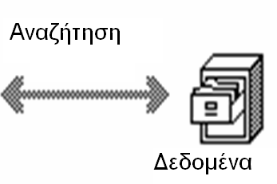
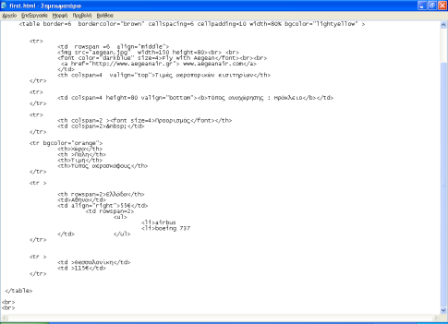
Internet
Web server
ΠΣΔ
www.sch.gr
http://www.sch.gr

